Slide 1

Использование художественного слова как средства умственного развития дошкольника
Воспитатель: Шитова Е.П.
ГБДОУ N 18
Пушкинский район СПб
2015

Slide 2



КОНЦЕПЦИЯ ДОЛГОСРОЧНОГО СОЦИАЛЬНО-ЭКОНОМИЧЕСКОГО РАЗВИТИЯ РОССИЙСКОЙ ФЕДЕРАЦИИ НА ПЕРИОД ДО 2020 ГОДА
Современная модель образования, ориентированная на решение задач инновационного развития экономики
информационная
самоорганизация
самообразование
коммуникативная

Slide 3

Федеральный государственный образовательный стандарт
Обогащение сознания новым познавательным содержанием
Формирование познавательного отношения к источникам информации
Развитие представлений о себе в будущем, используя фантазирование
Введение в речь новых слов и понятий, используя информацию из произведений художественной литературы

Slide 4
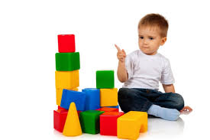
В двух словах
Художественное слово
Художественная речь
Произведения художественной литературы
Индивидуально-авторское отношение к действительности
Особенное восприятие окружающего мира
Умственное развитие
Система ЗУН
Сформированность мыслительных процессов
Эмоциональное , речевое, логическое развитие
Качество и количество
Биологический и социальный характер

Slide 5
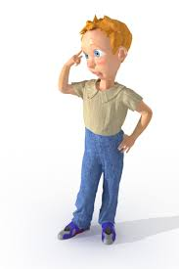
Критерии умственного развития
Самостоятельность мышления
Быстрота и прочность усвоения материала
Умение отличить существенное от несущественного
Уровень аналитико-синтетической деятельности
Творческое решение задач

Slide 6
ВЗАИМОВЛИЯНИЕ
Умственное развитие
Стимулирует интерес
Художественное слово
Обогащает восприятие
Творческие проявления
Развитие эмоциональной сферы

Slide 7

ПРЕИМУЩЕСТВА ХУДОЖЕСТВЕННОГО СЛОВА
Эмоциональное воздействие
Доступность
Многообразие форм
Многообразие способов
интерпретации

